Slide 1
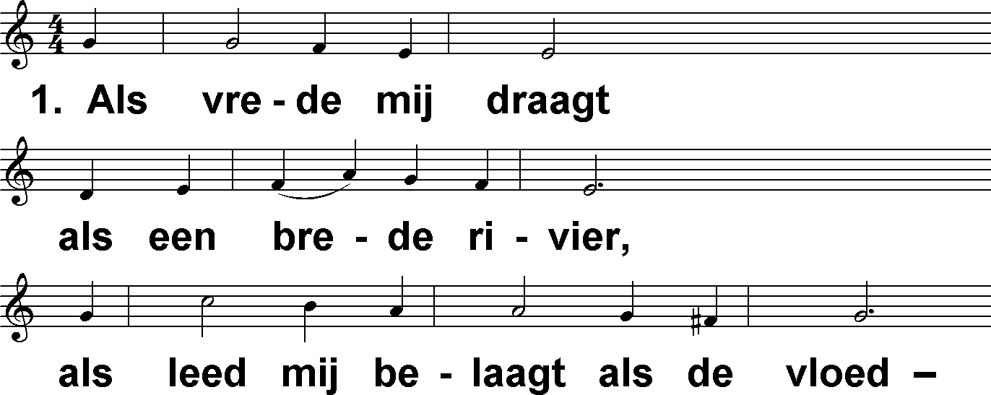
Het is goed met mijn ziel (DbdB) t. H.G. Spafford; m. P.P. Bliss; v. A. Maasland

Slide 2
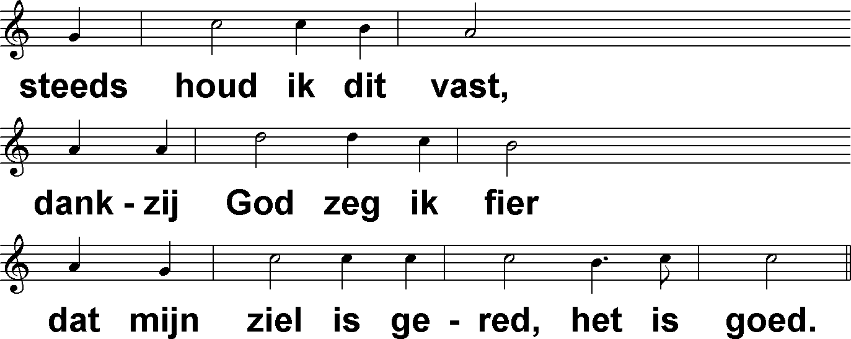
Het is goed met mijn ziel (DbdB) t. H.G. Spafford; m. P.P. Bliss; v. A. Maasland

Slide 3
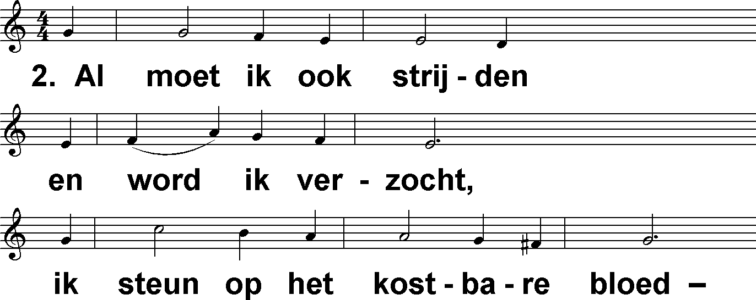
Het is goed met mijn ziel (DbdB) t. H.G. Spafford; m. P.P. Bliss; v. A. Maasland

Slide 4
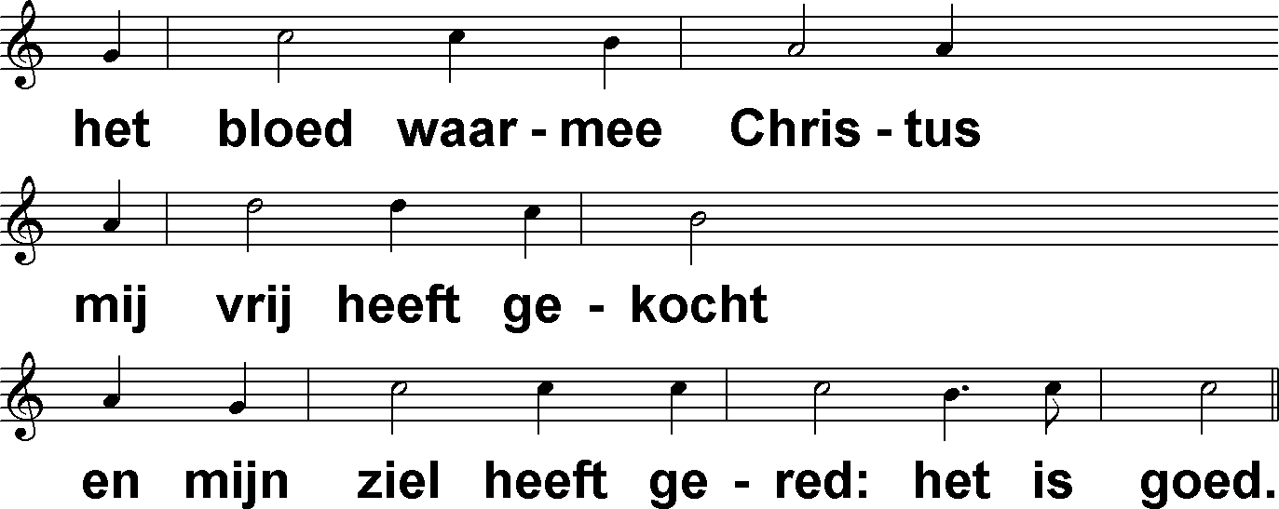
Het is goed met mijn ziel (DbdB) t. H.G. Spafford; m. P.P. Bliss; v. A. Maasland

Slide 5
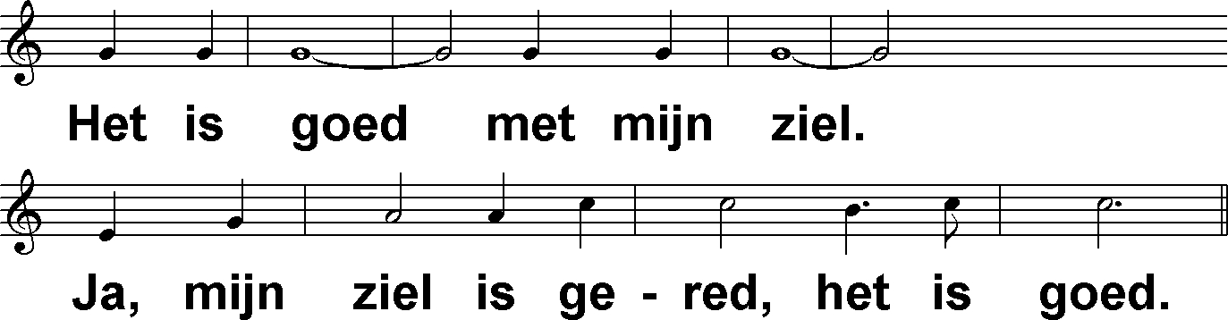
Het is goed met mijn ziel (DbdB) t. H.G. Spafford; m. P.P. Bliss; v. A. Maasland

Slide 6
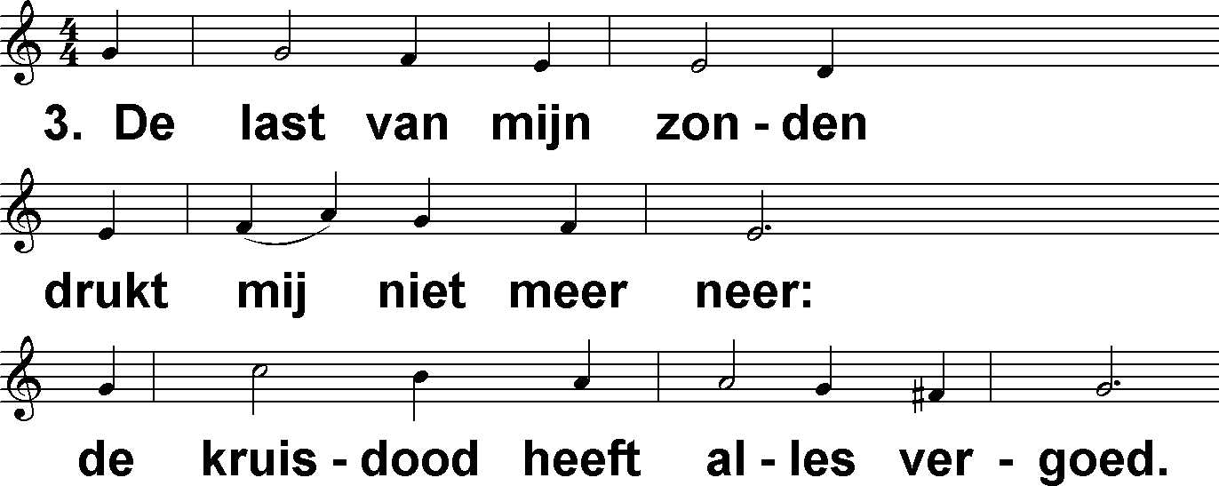
Het is goed met mijn ziel (DbdB) t. H.G. Spafford; m. P.P. Bliss; v. A. Maasland

Slide 7
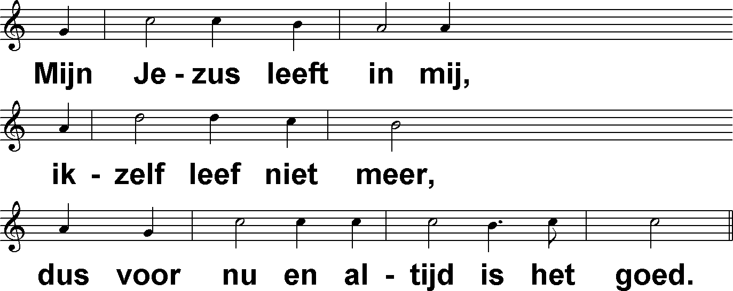
Het is goed met mijn ziel (DbdB) t. H.G. Spafford; m. P.P. Bliss; v. A. Maasland

Slide 8
Het is goed met mijn ziel (DbdB) t. H.G. Spafford; m. P.P. Bliss; v. A. Maasland

Slide 9
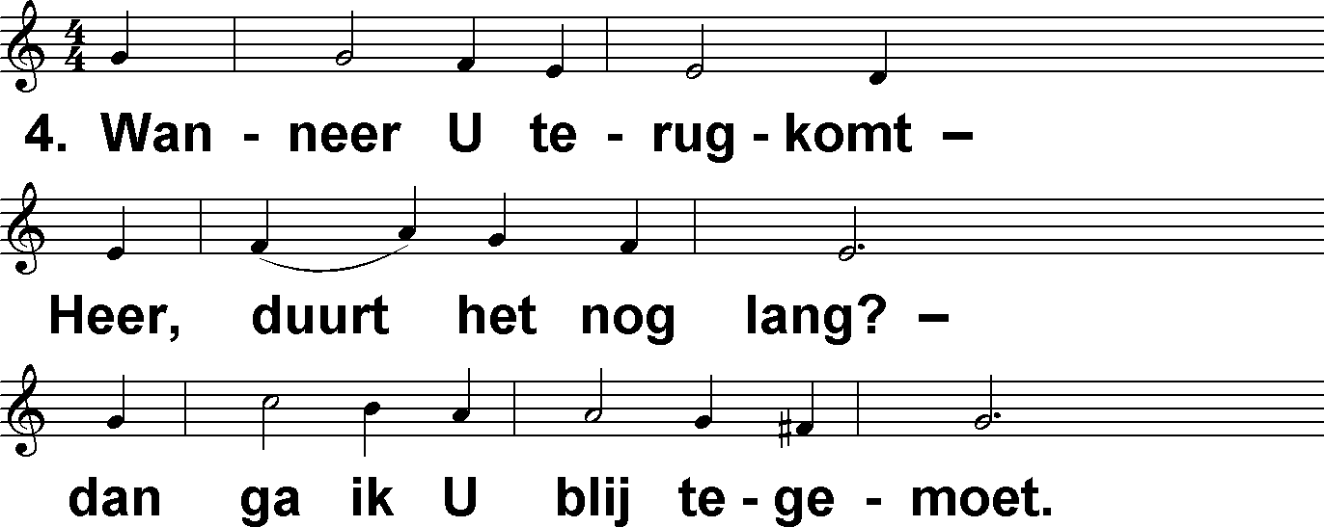
Het is goed met mijn ziel (DbdB) t. H.G. Spafford; m. P.P. Bliss; v. A. Maasland

Slide 10
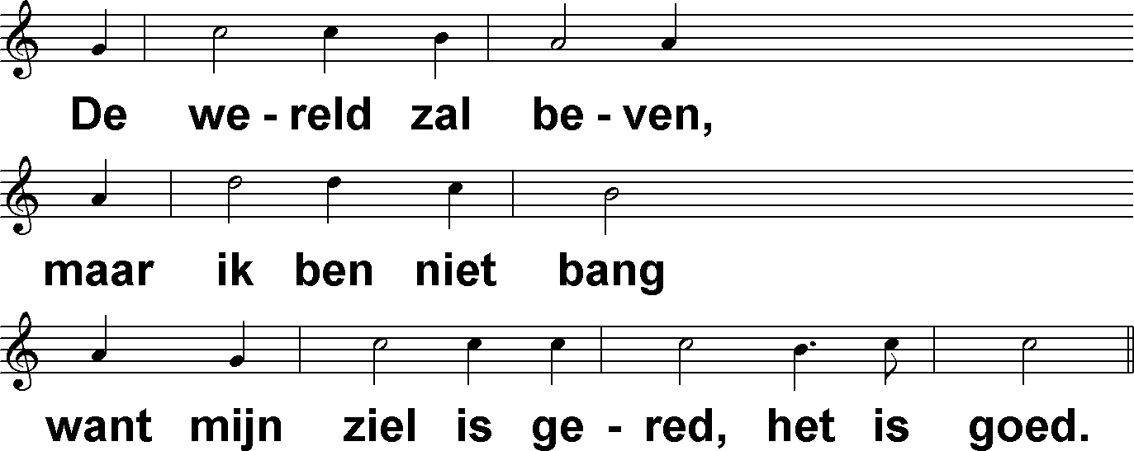
Het is goed met mijn ziel (DbdB) t. H.G. Spafford; m. P.P. Bliss; v. A. Maasland

Slide 11
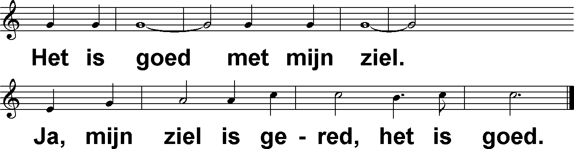
Het is goed met mijn ziel (DbdB) t. H.G. Spafford; m. P.P. Bliss; v. A. Maasland

